Slide 1
Рух і взаємодія

Slide 2
Мета уроку:
узагальнити та систематизувати знання з вивченої теми;
продовжити формувати навички та вміння розв’язувати фізичні задачі, застосовуючи отримані знання;
виховувати інтерес до вивчення фізики, розуміння важливості знань природничих дисциплін.

Slide 3
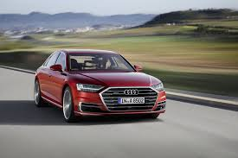
Зміна з часом положення тіла в просторі відносно інших тіл називається …
механічним рухом

Slide 4
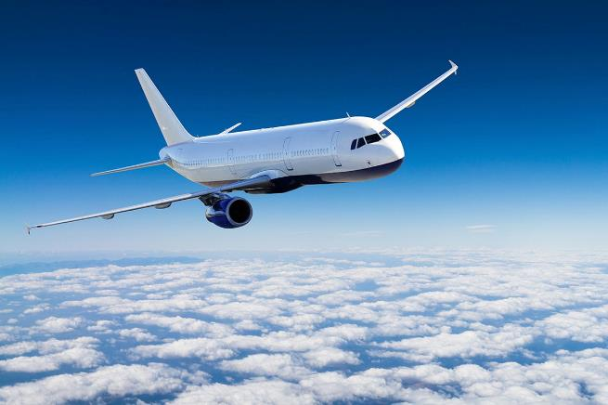
Фізичну модель тіла, розмірами якого в умовах задачі можна знехтувати називають …
матеріальною точкою

Slide 5
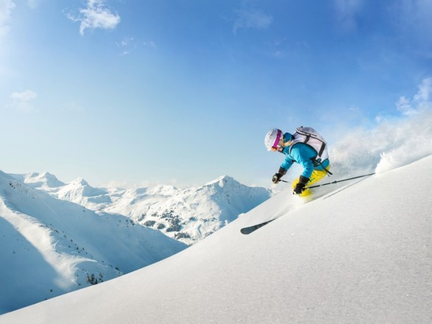
Векторну фізичну величину, яка характеризує швидкість зміни швидкості називають …
прискоренням

Slide 6
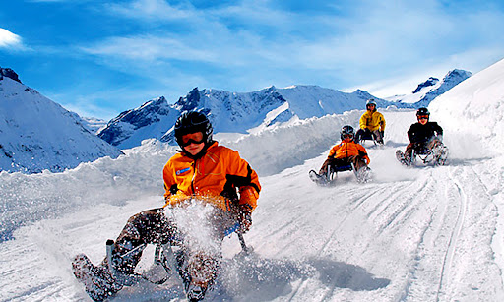
Рух, під час якого швидкість руху тіла за будь-які рівні інтервали часу змінюється однаково називають …
рівноприскореним прямолінійним рухом

Slide 7
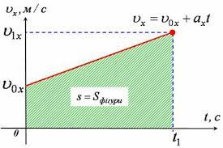
Площа фігури під графіком проекції швидкості руху чисельно дорівнює…
проекції переміщення

Slide 8
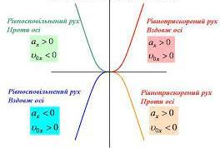
Графіком координати в рівноприскореному прямолінійному русі є…
парабола

Slide 9
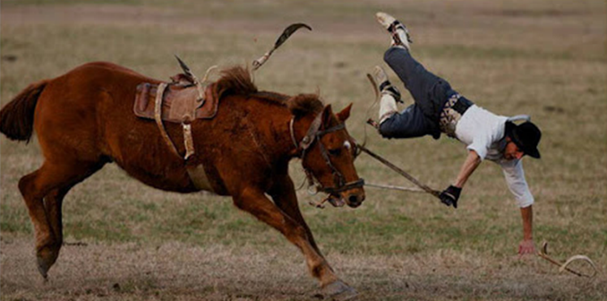
Явище збереження тілом стану спокою або рівномірного прямолінійного руху за умови,що на нього не діють інші тіла та поля або їхні дії скомпенсовані, називають…
інерцією

Slide 10
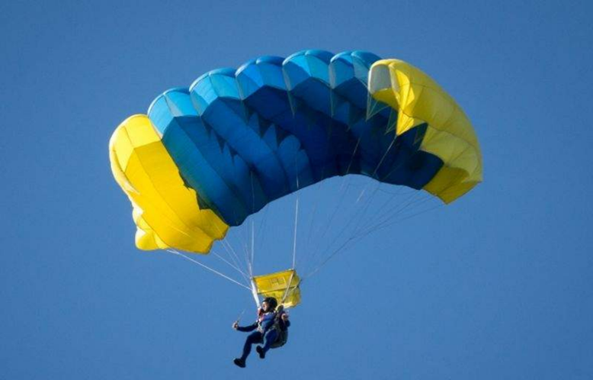
Законом інерції називають …
І закон Ньютона

Slide 11
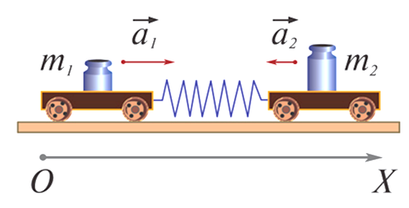
Основним законом динаміки називають …
ІІ закон Ньютона

Slide 12
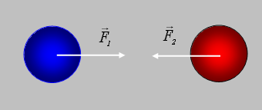
Законом взаємодії називають …
ІІІ закон Ньютона

Slide 13
Силу, з якою Земля притягує до себе тіла, що перебувають на її поверхні або поблизу неї називають …
силою тяжіння

Slide 14
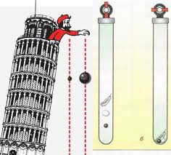
Прискорення вільного падіння від маси тіла …
не залежить

Slide 15
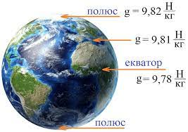
Прискорення вільного падіння в разі збільшення висоти тіла над поверхнею Землі…
зменшується

Slide 16
Розв’язування задач (Підручник «Фізика 9» за редакцією В.Г. Бар’яхтара, С.О. Довгого)
№ 8 (ст. 259)
Тіло масою 100 г рухається під дією двох взаємно перпендикулярних сил значеннями 6 і 8 Н. Із яким прискоренням рухається тіло?
Відповідь: 100 м/с²

Slide 17
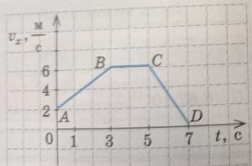
Розв’язування задач (Підручник «Фізика 9» за редакцією В.Г. Бар’яхтара, С.О. Довгого)
№ 9 (ст. 259)
За графіком, наведеним на рисунку, визначте переміщення тіла за весь час спостереження. Вважайте, що в обраній системі відліку тіло рухалося вздовж осі ОХ.
Відповідь: 30 м

Slide 18
Розв’язування задач (Підручник «Фізика 9» за редакцією В.Г. Бар’яхтара, С.О. Довгого)
№ 10 (ст. 259)
Тіло кинули вертикально вгору зі швидкістю 30 м/с. Через який інтервал часу тіло опиниться на відстані 25 м від точки кидання? Якою буде швидкість руху тіла через цей інтервал часу?
Відповідь: 1 с; 2 с; 20 м/с

Slide 19
Розв’язування задач (Підручник «Фізика 9» за редакцією В.Г. Бар’яхтара, С.О. Довгого)
№ 11 (ст. 259)
На підлозі ліфта стоїть валіза масою 20 кг. Ліфт починає рухатися з прискоренням 2 м/с². Чому дорівнює вага валізи? Розгляньте два варіанти.
Відповідь: 240 Н, 160 Н

Slide 20
Домашнє завдання
Повторити §28-35
Виконати тренувальні тести за посиланням
https://forms.gle/SK5tDwgSAJJsHrva6

